Slide 1
Entrega Final del proyecto:
Clasificador de canciones en género musical
IA 1 GRUPO: B1
Valentina Pérez
Daniel Rueda
Daniel Prada

Slide 2
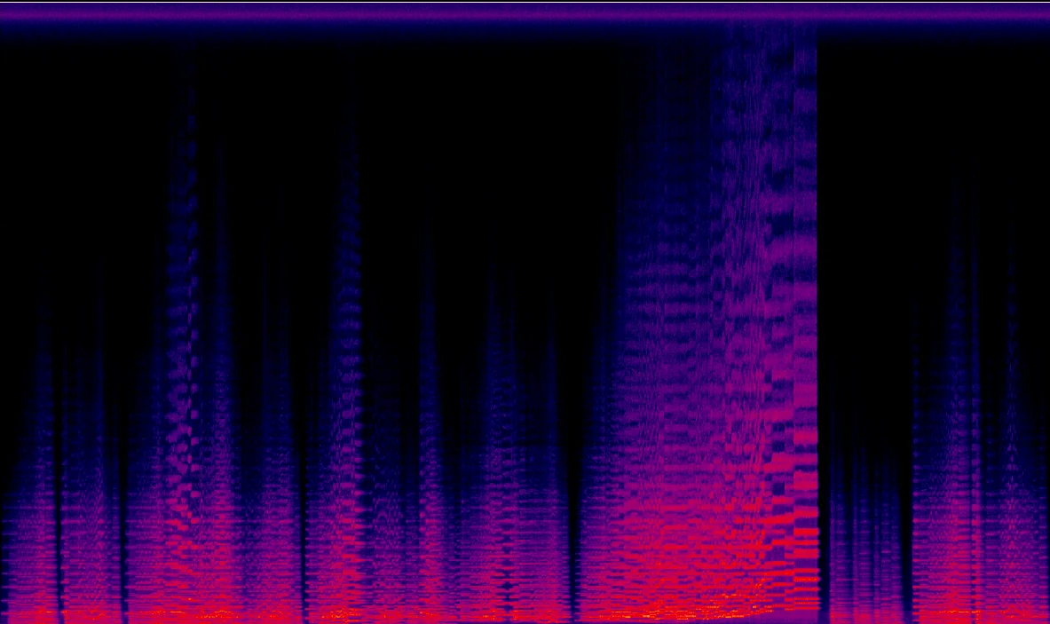
Objetivos
Desarrollar un clasificador de canciones basado en inteligencia artificial que pueda identificar el género musical basado en las características de un fragmento de audio
Aplicar técnicas de procesamiento de audio y espectrogramas para extraer características relevantes que permitan diferenciar los géneros musicales de manera efectiva.
Desarrollar un modelo eficiente similar a los sistemas
de clasificación populares

Slide 3

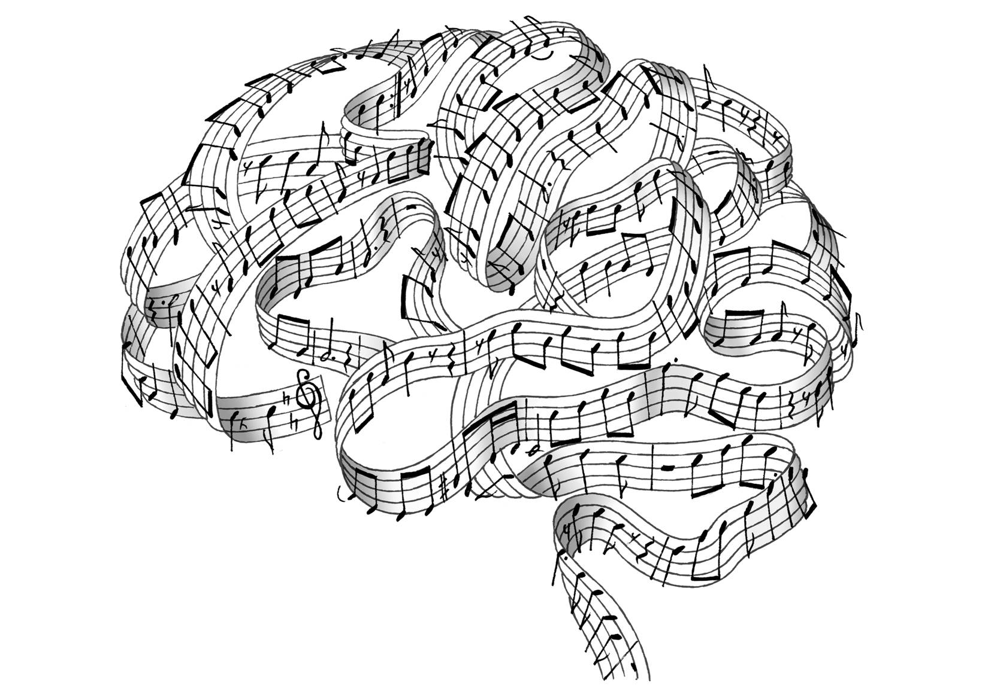
Motivación
Presencia global y cotidiana
Relevancia de la música para el ser humano
Acercamiento nuevo (para nosotros) a los sistemas de
clasificación

Slide 4
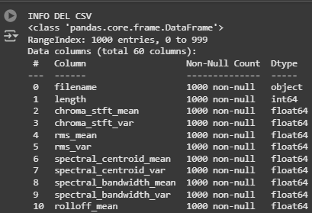
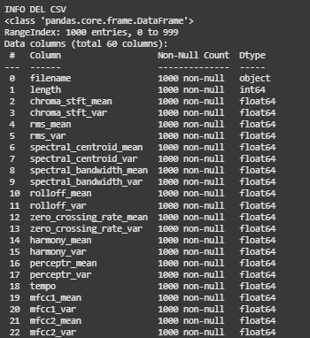
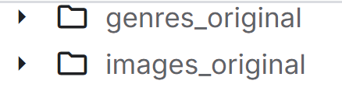
Información del dataset

Slide 5
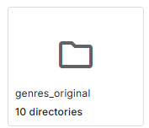
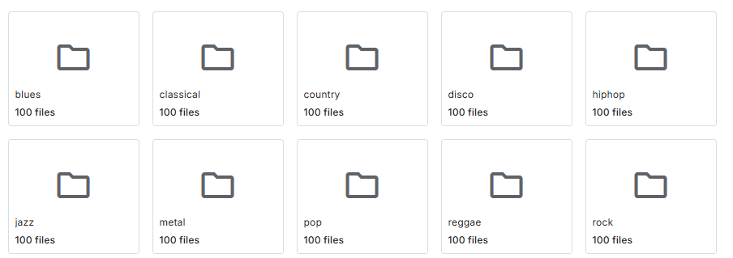
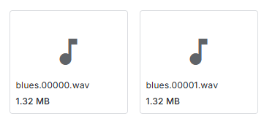
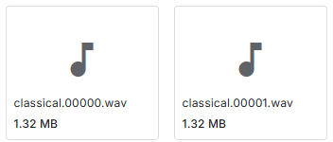
Información del dataset

Slide 6
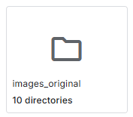
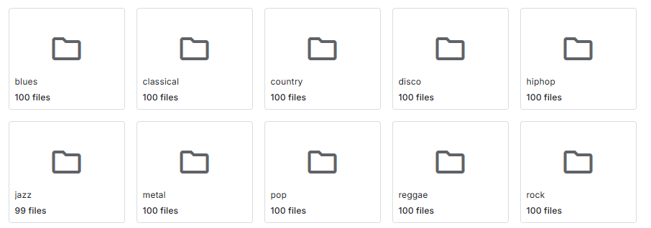
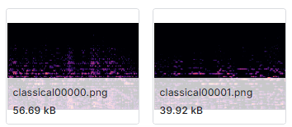
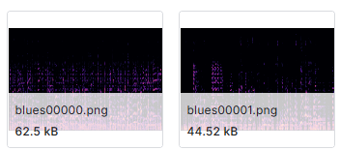
Información del dataset

Slide 7
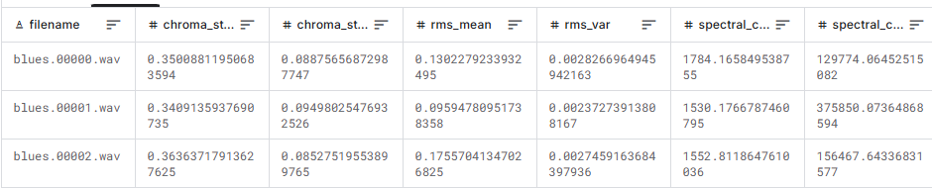
Información del dataset

Slide 8
Información del dataset
Estructura del sonido:
Chroma features (Chroma_stft_mean/var) -> Distribución de notas musicales
Armonía (harmony_mean/var) -> Contenido armónico de cada canción
Frecuencias:
Centroide espectral (spectral_centroid_mean/var) -> Intensidad por frecuencia
Ancho de banda espectral (spectral_bandwidth_mean/var) -> Rango de frecuencias
Spectral roll-ff (rolloff_mean) -> Relación de energía y frecuencia
Zero-crossing rate (zero_crossing_rate_mean) -> Detección de sonidos percusivos
Temporal/Rítmica:
Tempo (tempo) -> Golpes o pulsos
Tonal/Melódica:
MFCCs (mfccxy_mean) -> Timbre de sonidos

Slide 9
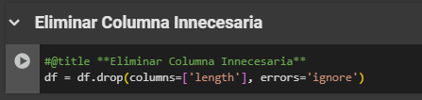
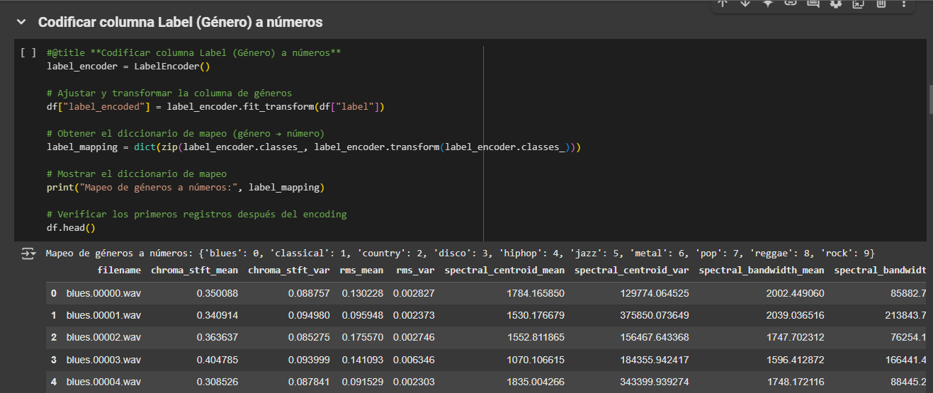
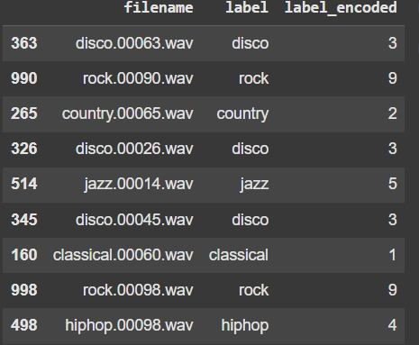
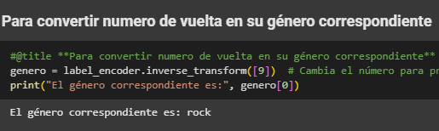
Procesamiento del dataset
Se eliminó una columna del dataset ya que era irrelevante
Se creó un ID para cada género

Slide 10
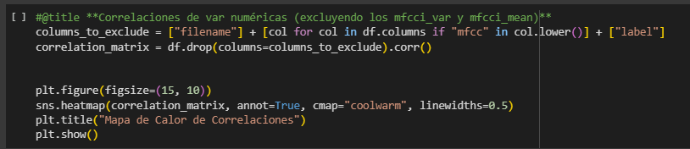
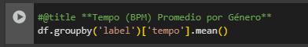
Estadísticas del dataset
Correlaciones de var numéricas en un mapa de calor
Tempo (BPM) Promedio por Género

Slide 11
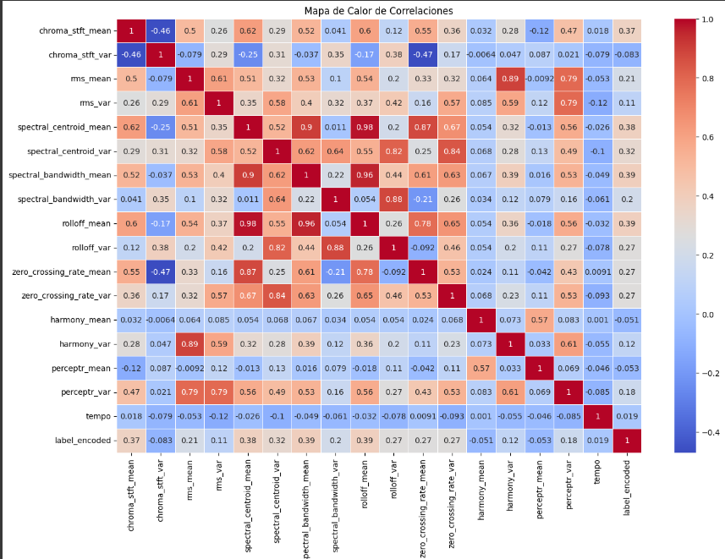
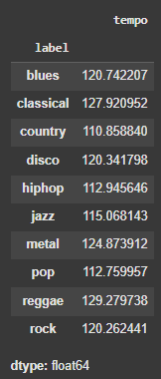
Estadísticas del dataset

Slide 12
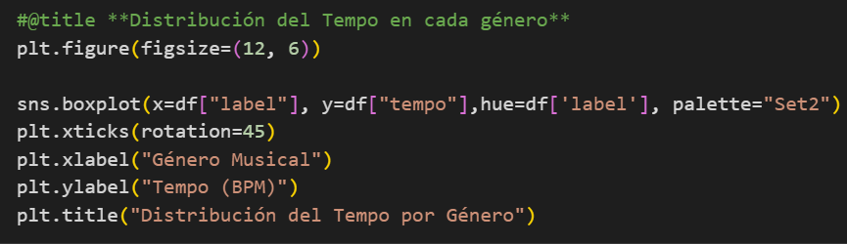
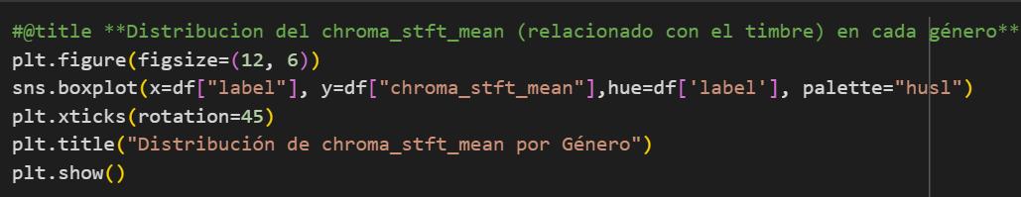
Estadísticas del dataset
Distribución del Tempo en cada género
Distribución del chroma_stft_mean (relacionado con el timbre) en cada género

Slide 13
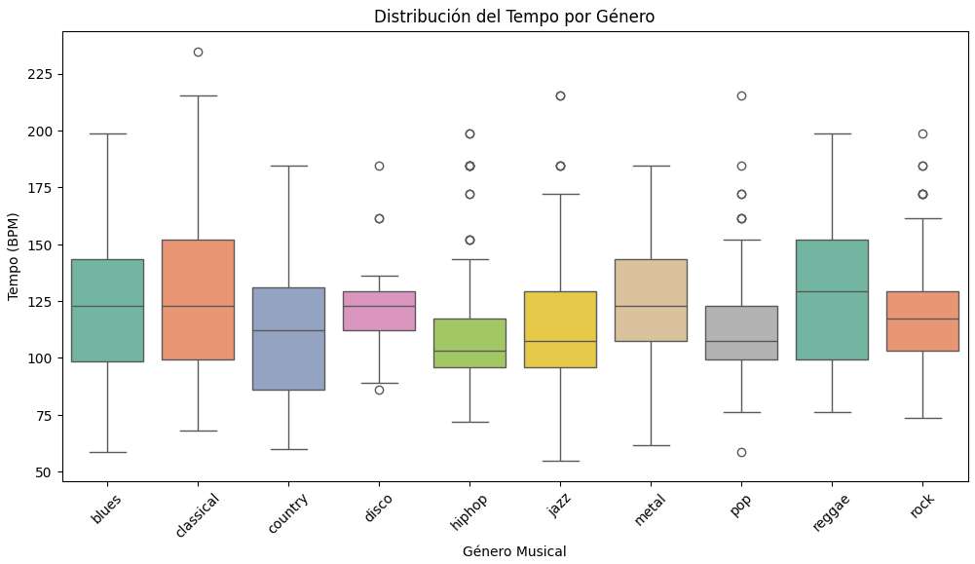
Estadísticas del dataset

Slide 14
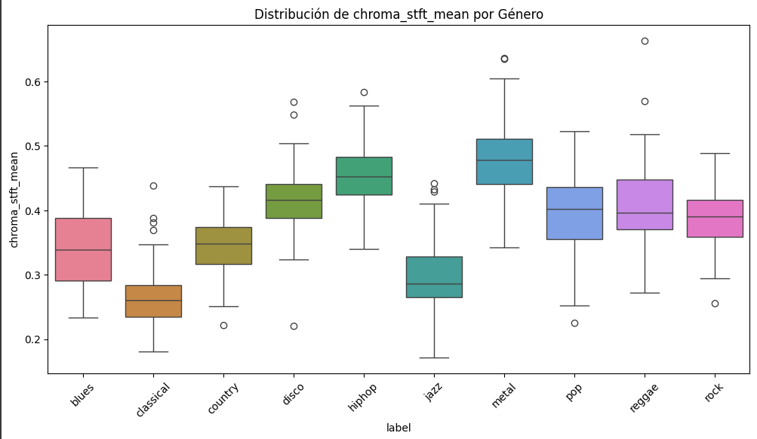
Estadísticas del dataset

Slide 15
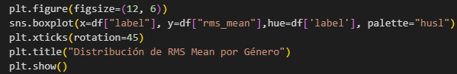
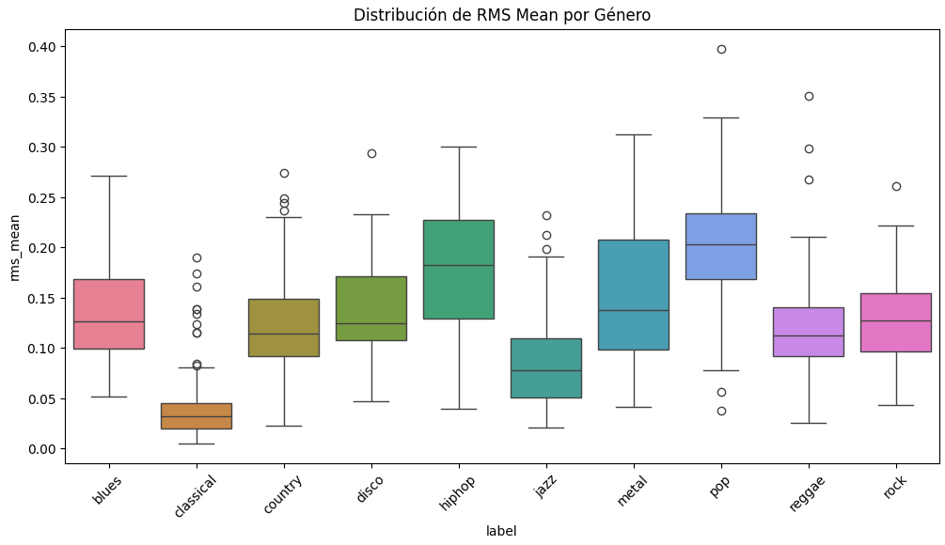
Estadísticas del dataset

Slide 16
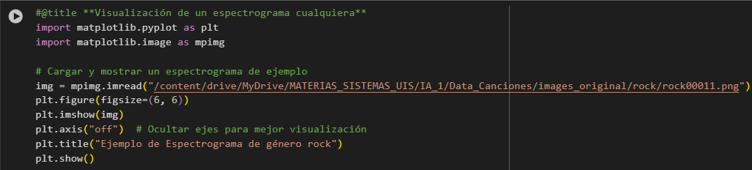
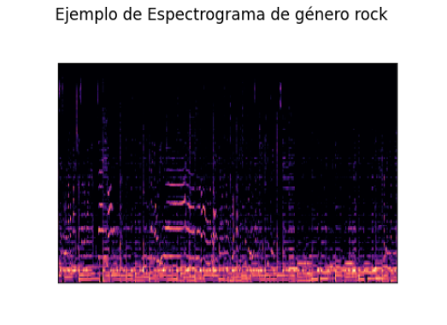
Estadísticas del dataset

Slide 17
MODELOS SUPERVISADOS

Slide 18
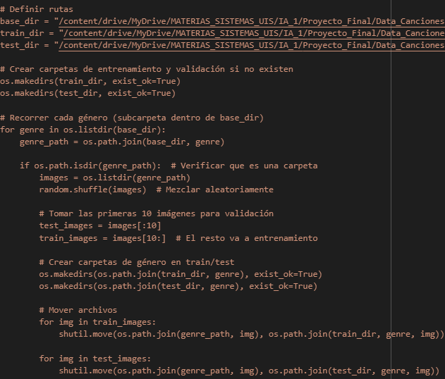
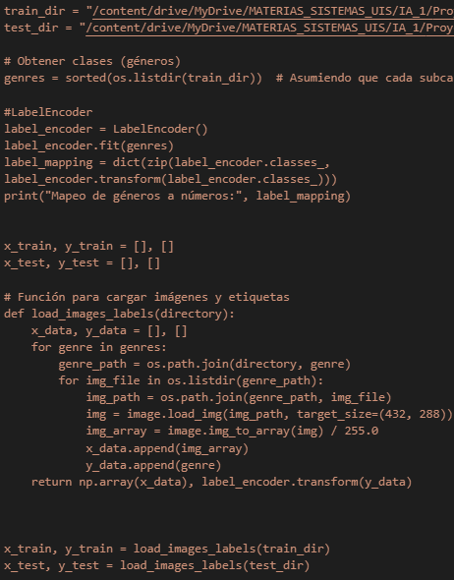
Procesamiento para los modelos realizados
Se dividen carpetas en train y test
Se pasan a vectores trabajables

Slide 19
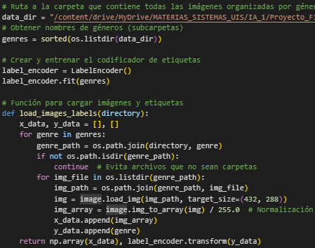
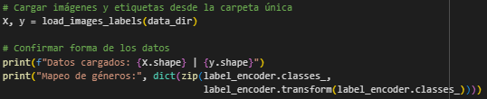
Modelos realizados en el dataset
Random Forest Classifier(RFC)
No se usa X_train ni y_train porque es un Random Forest Classifier

Slide 20
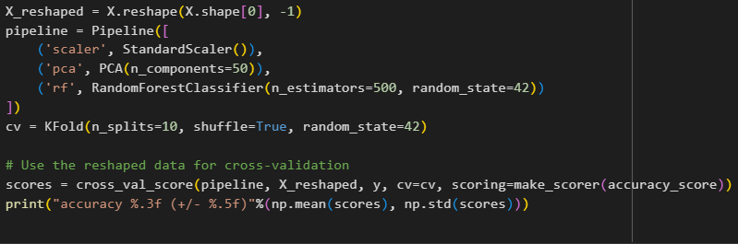
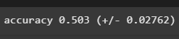
Métricas realizadas en el dataset
Random Forest Classifier(RFC)
Creación y testeo

Slide 21
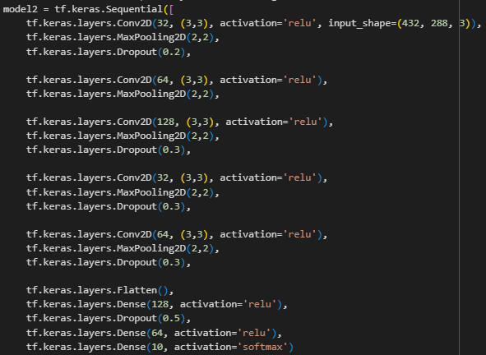
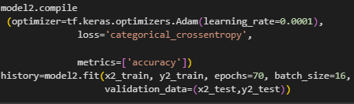
Modelos realizados en el dataset
CNN(Red neuronal convolucional)
Capas: 8 capas de aprendizaje en total (5 convolucionales y 3 densas)
Neuronas: La red tiene 202 neuronas
Configuración y entrenamiento
Creación

Slide 22
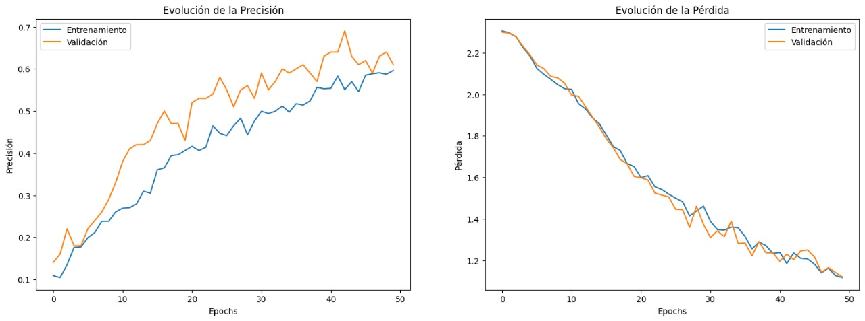

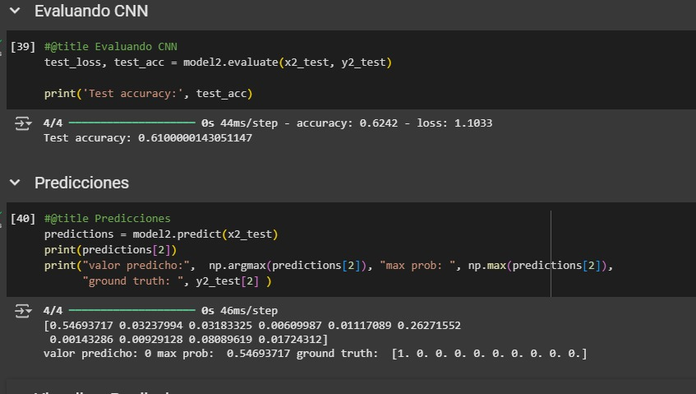
Métricas realizadas en el dataset
CNN(Red neuronal convolucional)
Evolución de la exactitud
Exactitud
Testeo:

Slide 23
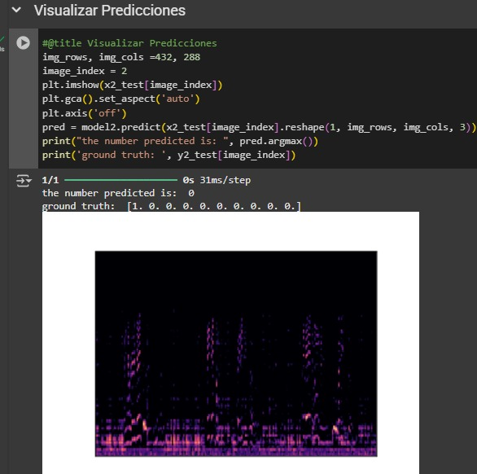
Métricas realizadas en el dataset
CNN(Red neuronal convolucional)
Predicciones
Espectrograma de Blues
Visualizar Predicciones

Slide 24
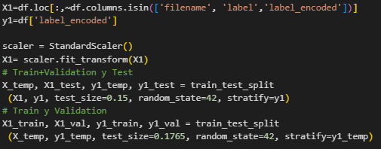
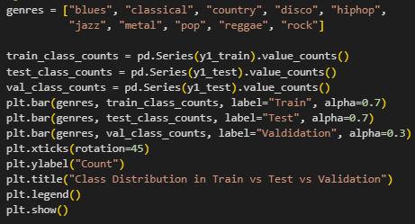
Modelos realizados en el dataset
DNN(Red neuronal profunda)
Obtención de xtrain, xtest, ytrain, ytest, xval y yval
Distribución de Clases

Slide 25
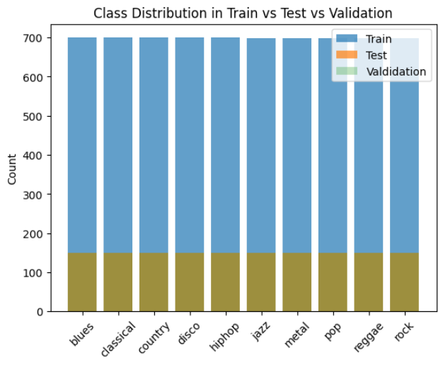
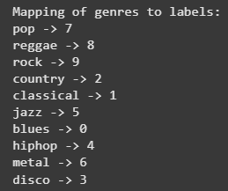
Modelos realizados en el dataset
DNN(Red neuronal profunda)

Slide 26
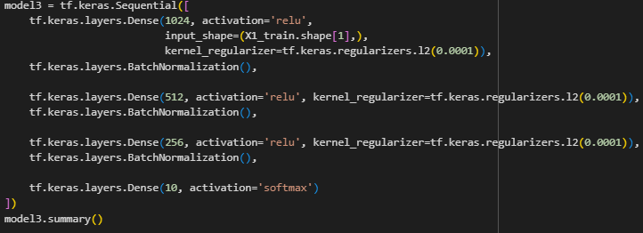
Métricas realizadas en el dataset
DNN(Red neuronal profunda)
Creamos el modelo
Capas: 4 capas en total (4 densas y 3 de BatchNormalization)
Neuronas: La red tiene 1782 neuronas

Slide 27
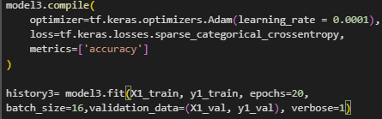
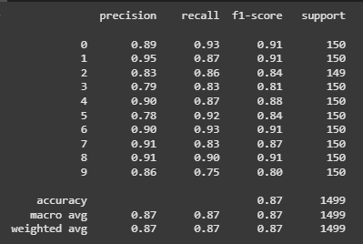
Métricas realizadas en el dataset
DNN(Red neuronal profunda)
Entrenamos el modelo
Testeamos el modelo

Slide 28
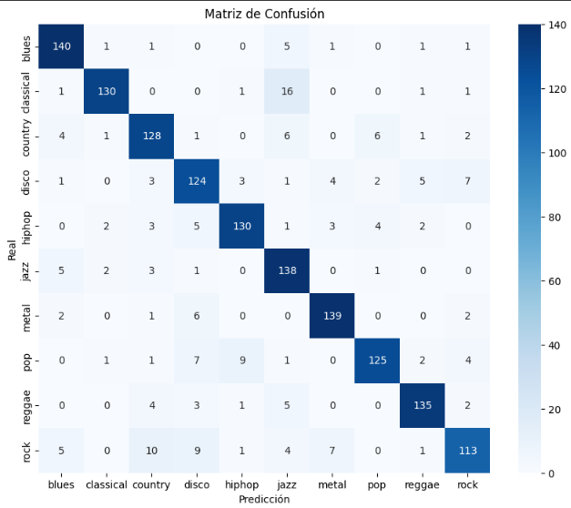
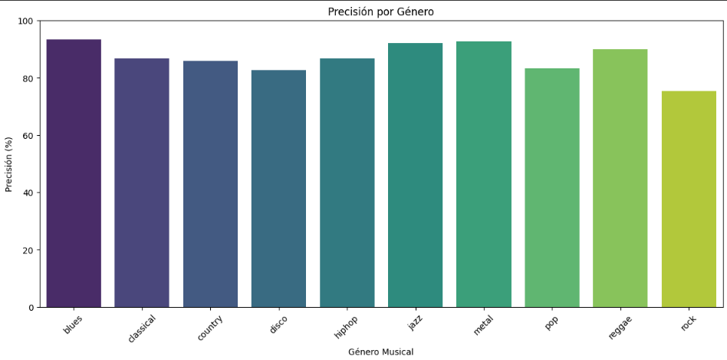
Métricas realizadas en el dataset
DNN(Red neuronal profunda)
Matriz de confusión
Visualización de Precisión Por Género

Slide 29



Métricas realizadas en el dataset
DNN(Red neuronal profunda)
Predicción Individual
Visualización de predicciones realizadas

Slide 30
MODELOS NO SUPERVISADOS

Slide 31


Modelos realizados en el dataset
K-Means
Normalización de datos
Determinación del número óptimo de clusters K con Elbow Method

Slide 32


Modelos realizados en el dataset
K-Means
Por medio de la anterior gráfica, nos damos cuenta que el valor óptimo de clusters es k=6

Slide 33


Modelos realizados en el dataset
K-Means

Slide 34


Modelos realizados en el dataset
Agglomerative clustering
Se programa agglomerative clustering y se visualiza con PCA
Se seleccionan las columnas que se utilizaran y se normaliza

Slide 35


Modelos realizados en el dataset
Agglomerative clustering

Slide 36


Modelos realizados en el dataset
DBSCAN
Reducción de dimensionalidad
Determinación del número de componentes para PCA

Slide 37



Modelos realizados en el dataset
DBSCAN

Slide 38


Modelos realizados en el dataset
DBSCAN

Slide 39




Modelos realizados en el dataset
DBSCAN

Slide 40



Análisis de resultados: Modelos supervisados
Random Forest
CNN(Conv Net)
DNN
-50% de exactitud
-Limitado para aprender datos complejos
-No es para clasificación de imágenes
-61% de exactitud
-Adecuadas para clasificación de imágenes
-Se necesita más entrenamiento
-87% de precisión
-No aprovechan la estructura espacial
-El mejor por ahora para este trabajo

Slide 41



Análisis de resultados: Modelos no supervisados
K-Means
Agglomerative clustering
DBSCAN
-Creación de clusters definidos
-No captura todas las clasificaciones
-Clasificación aceptable
-Separación clara en PCA
-Coherencia entre el cluster y el género
-Buen agrupamiento de géneros mixtos
-Dificultad para generar cantidad correcta de clusters
-Mala generación de clusters
-Clasifica samples como ruido

Slide 42
Gracias!
UwU

